Slide 1

JAVA 期末報告-BT下載器
梁祐承、謝宗佑、倪祺婷

Slide 2
1
架構說明
目錄
2
分工介紹
Notes:
2

Slide 3
Project架構及說明

Slide 4
Project架構及說明
檔案加密功能
BT下載功能
主程式
Notes:
4

Slide 5
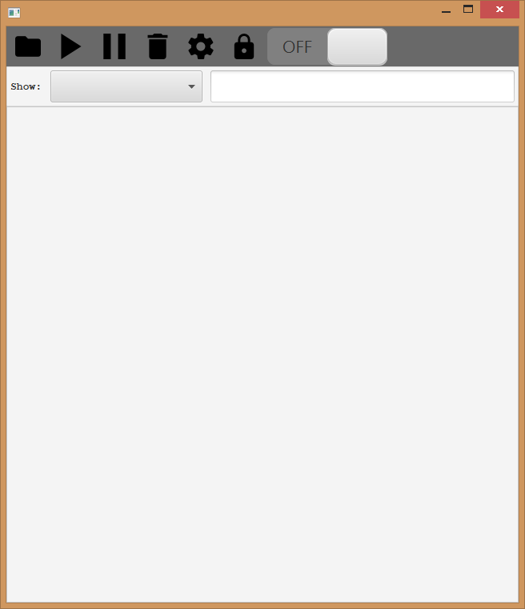
主介面

Slide 6
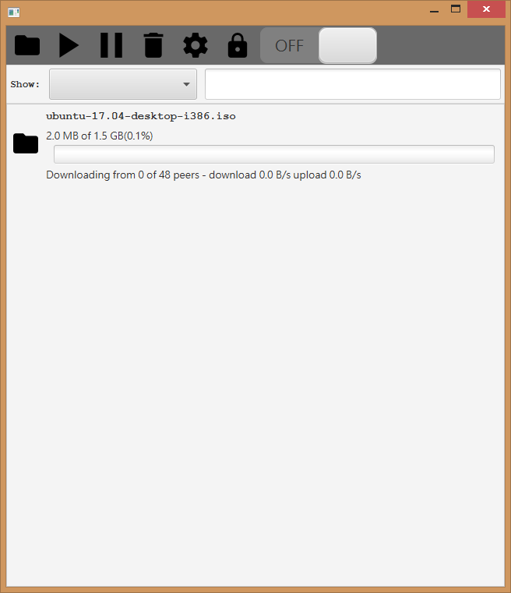
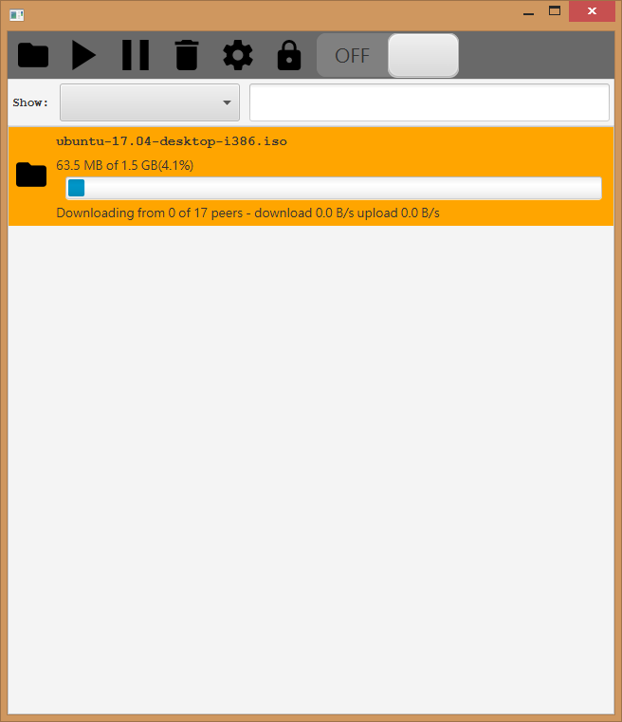
加入BT檔，進行下載
可暫停，以及開始和刪除

Slide 7
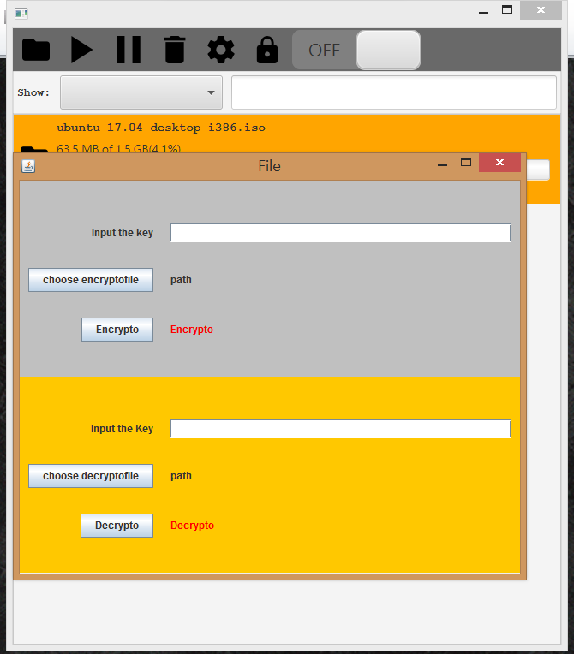
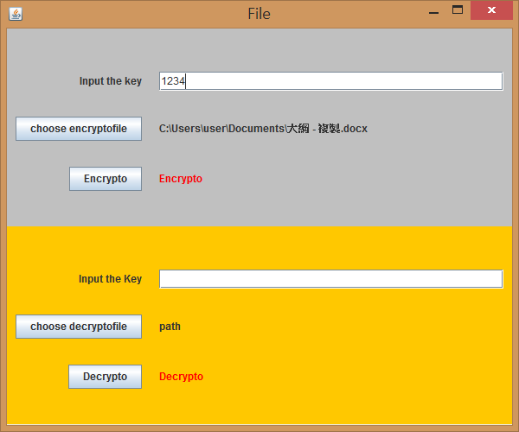
附帶檔案加密功能

Slide 8
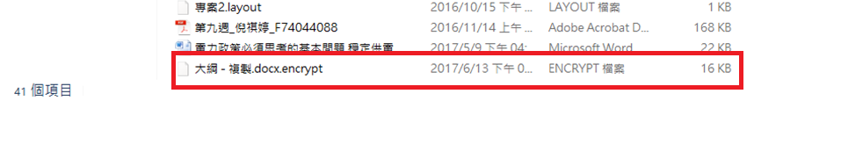
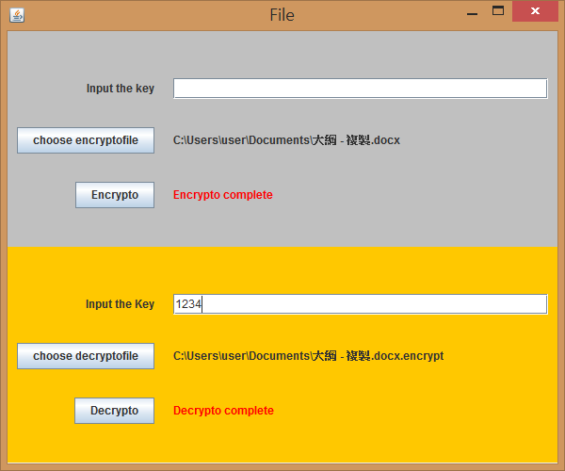
檔案加密

Slide 9
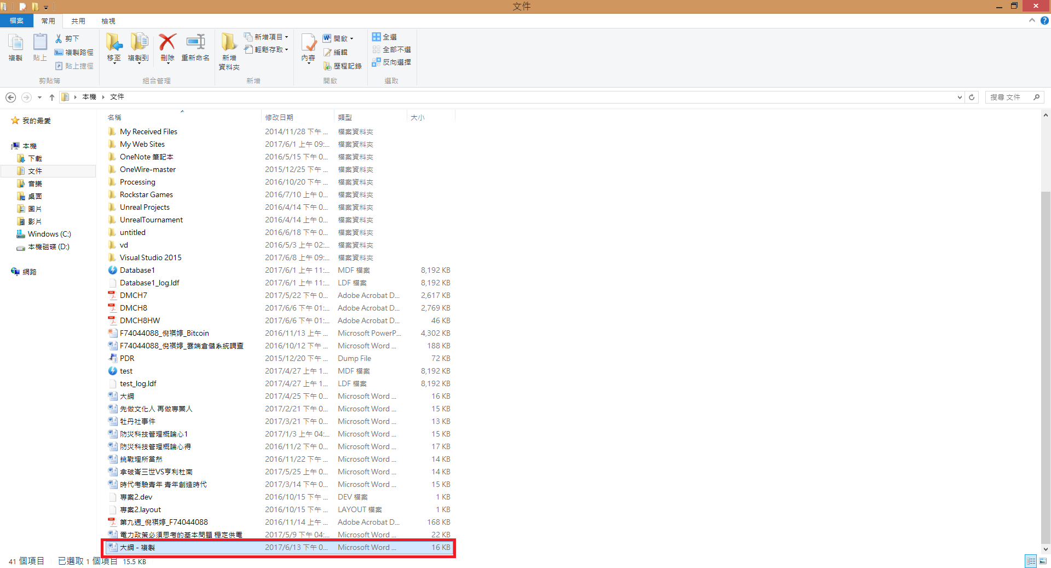
進行檔案解密

Slide 10
分工
Notes:
10

Slide 11
分工
梁祐承
謝宗佑
BT後端運作
GUI介面設計
倪祺婷
檔案加密
Notes:
11

